Slide 1

深蓝软件
努力成为中国软件的翘楚
制作人：深蓝学霸

Slide 2


JavaScript概述
第三章
JavaScript

Slide 3




知识点
BOM的概念
window对象
延时器

Slide 4
BOM的概念
BOM 是Browser Object Model的缩写，简称浏览器对象模型, 提供了独立于内容而与浏览器窗口进行交互的对象，用于访问浏览器的功能。BOM由一系列相关的对象构成，并且每个对象都提供了很多方法与属性.
JavaScript语法的标准化组织是ECMA，DOM的标准化组织是W3C, 但是BOM缺乏标准.由于BOM 缺少规范，每个浏览器提供商又按照自己想法去扩展它，那么浏览器共有对象就成了事实的标准。

Slide 5
window对象
window是BOM的核心, window对象表示浏览器窗口的一个实例, 每个浏览器窗口都有一个window对象与之对应.
window对象是BOM的顶层(核心)对象，所有对象都是通过它延伸出来的.

Slide 6
window对象
window对象的子对象:
document(核心): 文档对象，让我们可以在js脚本中直接访问页面元素(DOM)

Slide 7
window对象
window对象的部分方法:
alert(text): 弹出提示框(警告框)
confirm(): 创建一个需要用户确认的对话框
prompt(text,defaultInput) :创建一个对话框要求用户输入信息
open(url,name,[options]) : 打开一个新窗口并返回新 window 对象
setInterval(): 设置定时器
clearInterval() : 移除定时器
setTimeOut() : 设置延时器
clearTimeOut(): 移出延时器
close(): 关闭窗口
print(): 调出打印对话框

Slide 8
window对象
window对象的属性和方法的调用:
window对象的属性和方法的调用方式，可以使用 window.属性、window.方法()或者一般可以直接使用属性、方法()的方式调用。
例如：window.alert() 和 alert()效果是一样的

Slide 9
系统对话框
浏览器可以通过alert()、confirm()和prompt()方法可以调用系统
对话框向用户显示信息。
弹出警告框
alert(“Lee”);
提示框 :确定和取消
confirm(“请确定或者取消”);
if (confirm((“请确定或者取消”)){
alert(“您按了确定！”); //按确定返回true
} else{
alert(“您按了取消！”) //按取消返回false
}

Slide 10
系统对话框
带输入的提示框: 提示文字和输入框默认值
var num = prompt(“请输入一个数字”, 0);
alert(num); //点击确定得到输入的值, 点击取消返回null
print(): 调出打印对话框

Slide 11
open()新建窗口
window.open() 方法可以导航到一个特定的URL，也可以打开
一个新的浏览器窗口，一般可以接受三个参数:
1. 要加载的URL
2. 窗口的名称 或者 窗口的目标
3. 一个特性的字符串
open(“http://www.baidu.com”); //新建页面并打开百度
open(“http://www.baidu.com”, “_parent”); //在本页窗口打开,_blank是新建(默认)

Slide 12
open()新建窗口
第三个参数字符串
设置 | 值 | 说明
width | 数值 | 新窗口的宽度。不能小于100
height | 数值 | 新窗口的高度。不能小于100
top | 数值 | 新窗口的Y坐标。不能是负值
left | 数值 | 新窗口的X坐标。不能是负值
open('http://www.baidu.com', 'baidu', 'width=400,height=400,top=200,left=200' );

Slide 13
延时器
setTimeout() 指定的时间过后执行代码
写法一:
setTimeout(“alert('hello')”, 1000); //不建议直接使用字符串
写法二:
function box(){
alert(“hello”);
}
setTimeout(box, 1000); //直接传入函数名即可
写法三:
setTimeout(function(){ //推荐做法
alert(“hello”);
}, 1000);

Slide 14
延时器
【注】直接使用函数传入的方法，扩展性好，性能更佳。
上述方法会返回唯一标识符，可以通过它来取消超时调用。
要取消尚未执行的超时调用计划，可以调用clearTimeout()方法并将相应的超时调用ID作为参数传递给它。
取消延时器：
clearTimeout(box);

Slide 15
close() 关闭窗口
window.close() 关闭窗口
注意: 火狐浏览器 不支持
兼容：window.open("about:blank","_self").close()

Slide 16
延时器
例：5秒后关闭浏览器

Slide 17

onscroll滚动事件
onscroll滚动事件: 实时获取距离顶部的距离
//document.documentElement.scrollTop 不支持谷歌
//document.body.scrollTop: 支持谷歌
window.onscroll = function() {
var scrollTop = document.documentElement.scrollTop
|| document.body.scrollTop;
var box = document.getElementById("box");
box.innerHTML = scrollTop;
}
示例: 滚动页面, 显示和顶部的距离

Slide 18
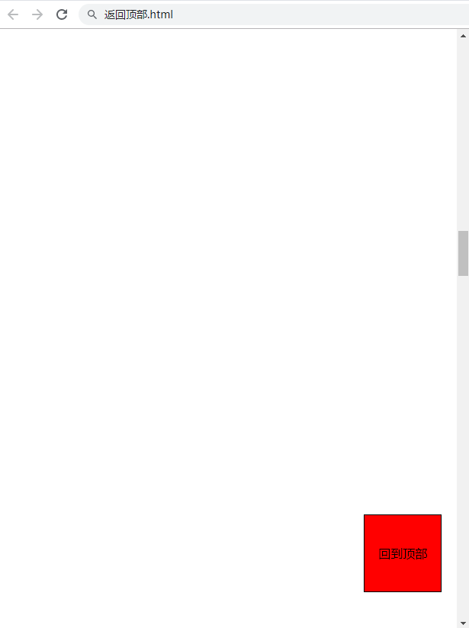
练习
1, 回到顶部, 当滚动条滚动到距离顶部超过2000时, 显示回到顶部(红色部分), 并当点击回到顶部时,让页面回到顶部。
扩展：点击回到顶部时,让页面以缓冲方式回到顶部。

Slide 19
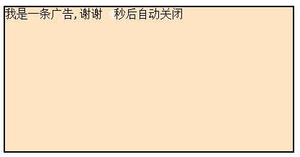
练习
2, 广告窗口自动关闭, 倒计时5秒后关闭广告窗口

Slide 20
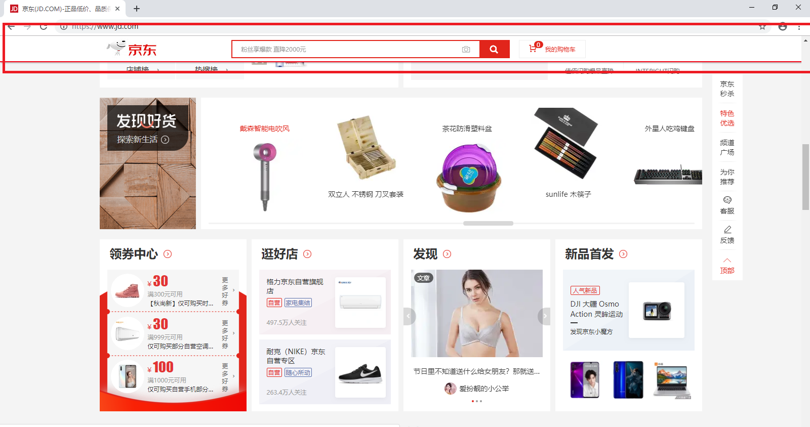
练习
3, 顶部悬浮

Slide 21
本
章
结
束

